Slide 1
§4.6 抛物面

Slide 2
Ⅰ椭圆抛物面
一、椭圆抛物面的概念
二、椭圆抛物面的性质
三、椭圆抛物面的图形

Slide 3
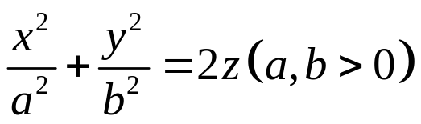
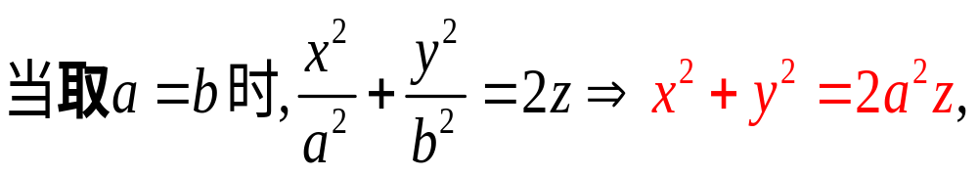
一、椭圆抛物面的概念(解析定义法)
定义4.6.1 在直角坐标系下，由方程
(4.6-1)
所表示的曲面叫做椭圆抛物面 (elliptic paraboloid).
方程(1)叫做椭圆抛物面的标准方程.

Slide 4
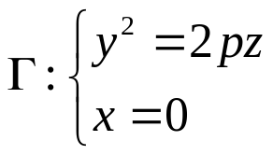
z
例 将抛物线
绕它的对称轴旋转
o
y

Slide 5
z
例 将抛物线
绕它的对称轴旋转
o
y
x

Slide 6

旋转抛物面
z
例 将抛物线
绕它的对称轴旋转
.
o
y
x

Slide 7
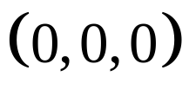
二、椭圆抛物面的性质
1 对称性
关于 z 轴，xOz 、yOz 坐标平面对称;
2 顶点
为椭圆抛物面的顶点.
3 范围
方程（4.6-1）表示的曲面全部在 xOy 平面的一侧.

Slide 8
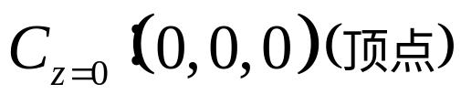
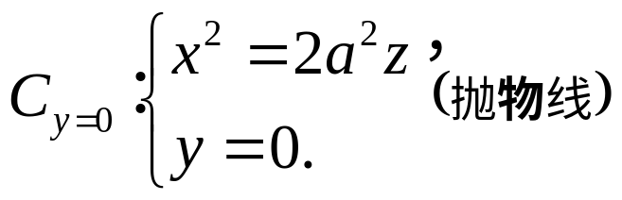
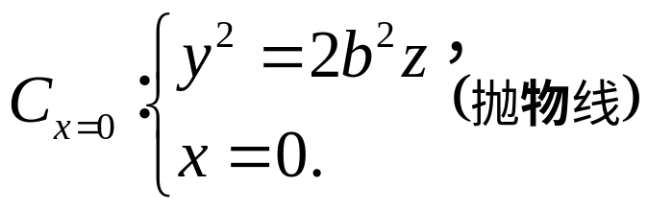
三、椭圆抛物面的图形(平行截割法)
两条主抛物线具有相同的顶点,对称轴和开口方向
ⅰ） 用坐标面截割
z
①用z = 0 截曲面
②用y = 0 截曲面
C_{x＝0}
y
③用x = 0 截曲面
O
C_{y＝0}
x

Slide 9
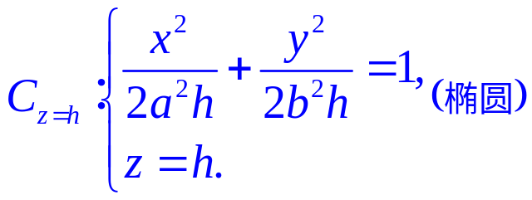
ⅱ） 用平行于坐标面的平面截割
①用z = h (h>0)截曲面
z
结论：椭圆抛物面可看作由一个椭圆的变动（大小位置都改变）而产生，该椭圆在变动中，保持所在平面与xOy 面平行，且两对顶点分别在两主抛物线上滑动
y
O
x

Slide 10
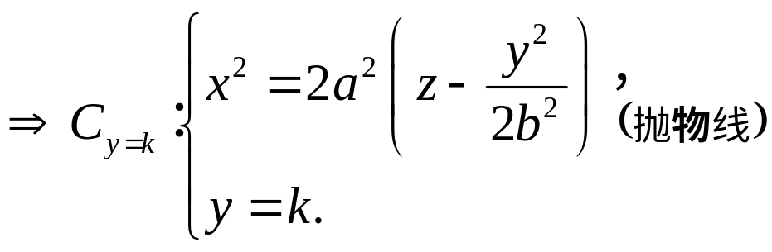
ⅱ） 用平行于坐标面的平面截割
②用y = k截曲面
z
结论：取这样两个抛物线，它们所在的平面互相垂直，它们的顶点和轴都重合，且两抛物线有相同的开口方向，让其中一条抛物线平行于自己（即与抛物线所在的平面平行），且使其顶点在另一个抛物线上滑动，那么前一抛物线的运动轨迹是一个椭圆抛物面.
y
O
x

Slide 11
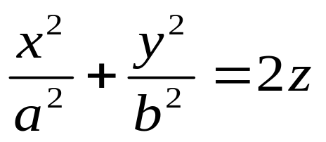
平行截割法
主截口:
z
用z = 0 截曲面
用y = 0截曲面
用x = 0截曲面
辅助截口:
用z = h 截曲面
y
0
用y = k截曲面
用x = t截曲面
x

Slide 12
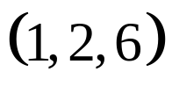
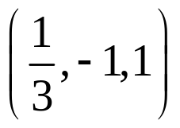
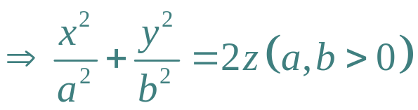
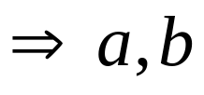
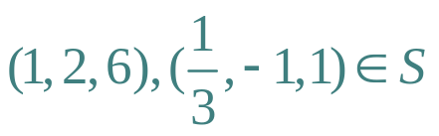
例 已知椭圆抛物面S的顶点在原点，对称面为xOz面与yOz面，且过点 和 ，求这个椭圆抛物面的方程。
分析：
对称面为xOz 面与yOz 面
且

Slide 13
Ⅱ 双曲抛物面
一、双曲抛物面的概念
二、双曲抛物面的性质
三、双曲抛物面的形状

Slide 14
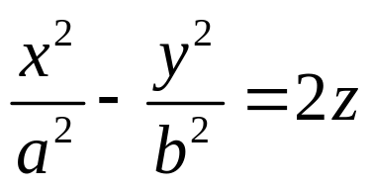
一、双曲抛物面的概念
定义４.６.２ 在直角坐标系下，由方程
（4.6-２）
所表示的曲面叫做双曲抛物面 ( hyperbolic paraboloid ),
其中a，b为任意的正常数.
方程（4.6-２）叫做双曲抛物面的标准方程.

Slide 15
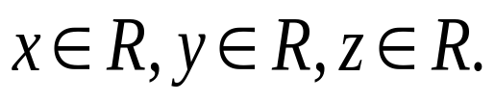
二、双曲抛物面的性质
1 对称性
双曲抛物面（4.6-2）关于 xOz 、yOz 坐标平面以及z 轴对称.
xOz 、yOz 坐标平面是它的对称平面, z 轴是它的对称轴.
双曲抛物面无对称中心.
2 范围
方程(4.6-2)表示的曲面是无界的.

Slide 16

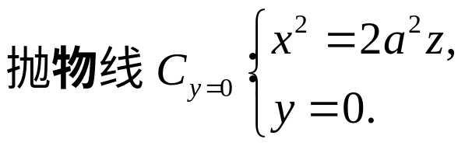
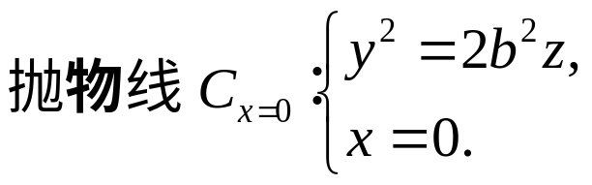
三、双曲抛物面的形状(平行截割法)
两条主抛物线具有相同的顶点和对称轴,但开口方向相反.
ⅰ） 用坐标面截割曲面
①用坐标面z = 0 截割曲面，得
z
C_{y＝0}
②用坐标面y = 0 截割曲面，得
y
O
③用坐标面x = 0 截割曲面，得
x
C_{x＝0}

Slide 17
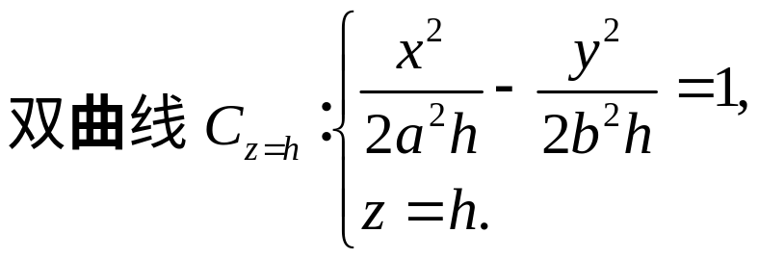


ⅱ） 用平行于坐标面的平面截割曲面
C_{z＝h}
①用平面z = h截割曲面，得
z
当h>0 时，
y
O
当h<0 时，
x
C_{z＝h}

Slide 18
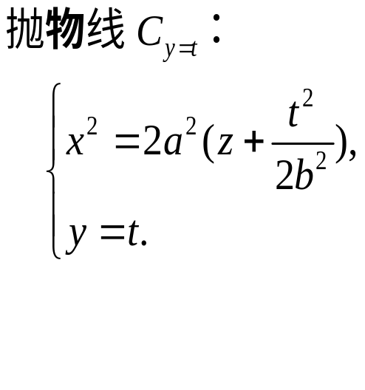
z
ⅱ） 用平行于坐标面的平面截割曲面
②用平面y= t 截曲面，得
O
y
x
C_{y＝t}

Slide 19
z
结论：
如果取两个这样的抛物线，它们的所在平面相互垂直，有公共的顶点与轴，而两抛物线的开口方向相反，让其中的一个抛物线平行于自己（即与抛物线所在的平面平行），且使其顶点在另一抛物线上滑动，那么前一抛物线的运动轨迹便是一个双曲抛物面。
y
O
x

Slide 20
z
O
y
x

Slide 21
z
z
y
O
x
O
y
x
双曲抛物面被 xOy 面分割成上、下两部分，上半部分沿x轴的两个方向上升，下半部分沿y 轴的两个方向下降，曲面的大体形状形如马鞍，故双曲抛物面也称作马鞍面。

Slide 22
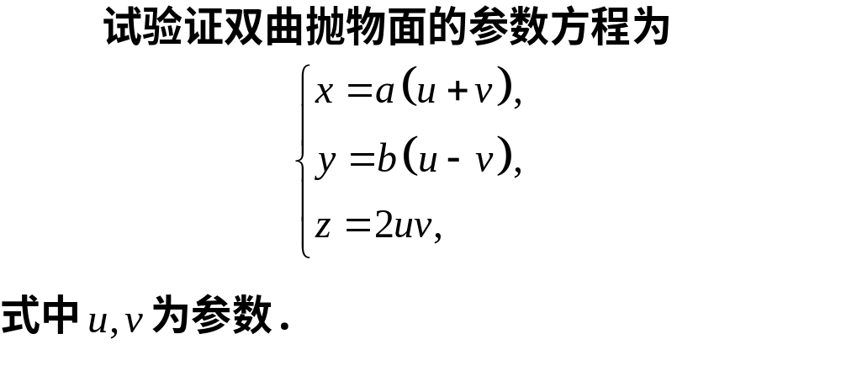

Slide 23
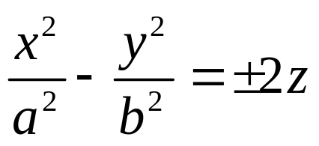
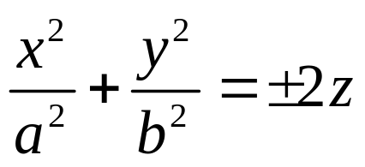
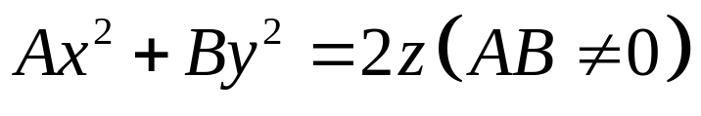


双曲抛物面
椭圆抛物面
抛物面的方程可以写成统一的形式：
（＊）
当 时， （＊）表示椭圆抛物面；
当 时， （＊）表示双曲抛物面.

Slide 24


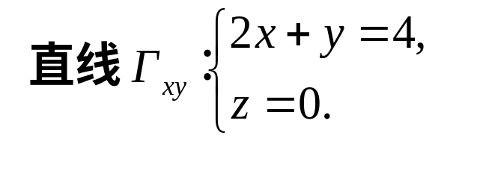
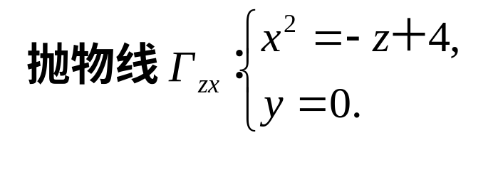
例 作出曲面 与平面 ，三坐标面所围成
的立体在第一卦限部分的立体图形.
分析：
z
（0，0，4）
O
（0，4，0）
y
（2，0，0）
x

Slide 25
例 作出曲面 与平面 ，三坐标面所围成
的立体在第一卦限部分的立体图形.
z
（0，0，4）
A
D
O
y
C
（0，4，0）
B
（2，0，0）
x

Slide 26
例 作出曲面 与平面 ，三坐标面所围成
的立体在第一卦限部分的立体图形.
z
（0，0，4）
A
D
O
（0，4，0）
y
B
C
（2，0，0）
x

Slide 27
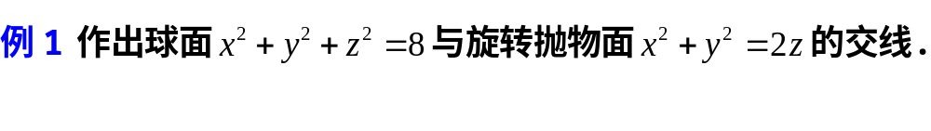
z
（0，0，2）
o
.
x
y

Slide 28


z
L
（0，0，2）
.
.
.
o
x
y

Slide 29
平面y=0 , z=0，3x+y =6, 3x+2y =12 和x+y+z =6所围成的立体图
z
6
x+y+z=6
3x+y=6
0
6
y
2
x
6

Slide 30
平面y=0 , z=0，3x+y =6, 3x+2y =12 和x+y+z =6所围成的立体图
z
6
x+y+z=6
3x+y=6
0
6
y
2
x
6

Slide 31
平面y=0 , z=0，3x+y =6, 3x+2y =12 和x+y+z =6所围成的立体图
z
6
x+y+z=6
3x+y=6
3x+2y=12
0
6
y
2
4
x
6

Slide 32
平面y=0 , z=0，3x+y =6, 3x+2y =12 和x+y+z =6所围成的立体图
z
6
x+y+z=6
3x+y=6
3x+2y=12
0
6
y
2
4
x
6

Slide 33
平面y=0 , z=0，3x+y =6, 3x+2y =12 和x+y+z =6所围成的立体图
z
6
x+y+z=6
0
6
y
2
4
x
6

Slide 34
平面y=0 , z=0，3x+y =6, 3x+2y =12 和x+y+z =6所围成的立体图
z
6
0
6
y
2
4
x
6

Slide 35
z
0
a
y
a
x

Slide 36
z
y = 0
x = 0
0
a
y
z = 0
a
x

Slide 37
z
a
0
a
y
a
x

Slide 38
z
1
0
y
1
x
–1

Slide 39

z
a
0
a
y
a
x

Slide 40
.
z
a
0
a
y
a
x

Slide 41
.
练习
z
a
0
a
y
a
x

Slide 42
练习
z
a
x=0
y=0
0
a
y
z=0
a
x

